Slide 1
Толкуйдаа. Оонньоо.
Кыай.

Slide 2
Сахалартан бастакы тыл үөрэхтээҕэ, «Сахалыы сурук – бичик автора?»

Slide 3
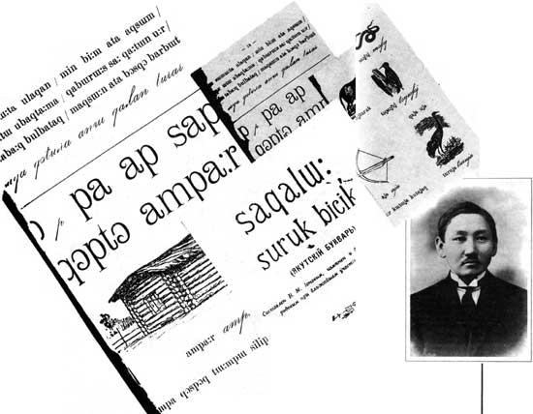
Семён Андреевич Новгородов

Slide 4
Сахалартан бастакы тылга наука кандидатын аатын ылбыт кимий?

Slide 5
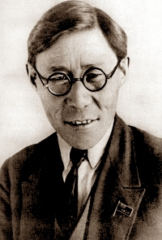
1935 сыллаахха
«Якутский язык и пути его развития» диэн диссертациятын көмүскээн лингвистическэй наука
кандидата диэн учуонай степенин ылбыт суруйааччы
Платон Алексеевич Ойуунускай

Slide 6
«Сахалар тылларын туһунан» научнай үлэ автора?

Slide 7
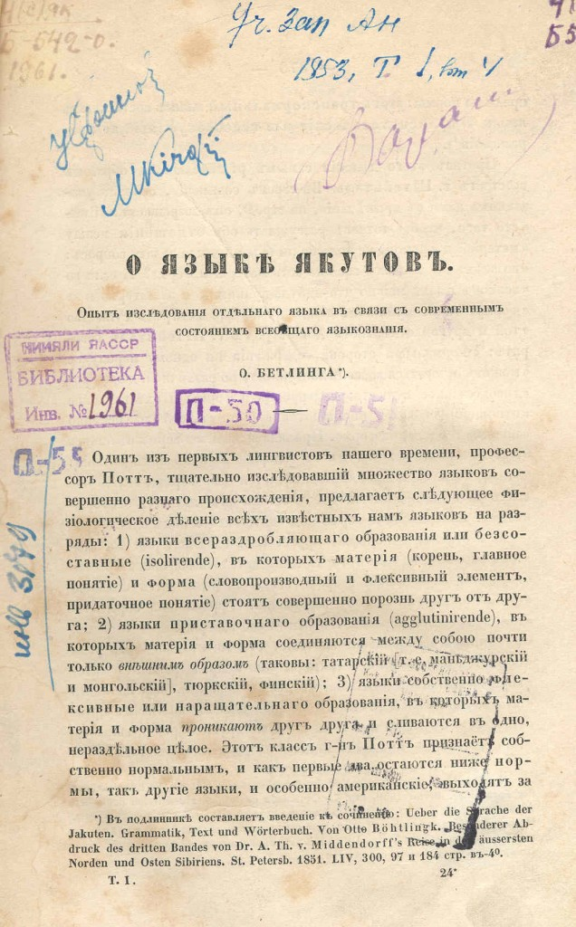
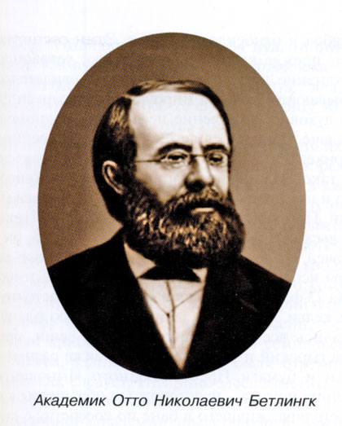

Slide 8
«Сахалыы тылынан суруллубут бастакы айымньы?»

Slide 9
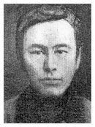
«Ахтыылар» аан бастаан 1848 с. А. Ф. Миддендорф «Сибиир хоту уонна илиҥҥи өттүгэр айан» диэн кинигэтигэр сахалыы уонна немецтии тылларынан бэчээттэммиттэрэ, маны таһынан бу кинигэҕэ А.Я. Уваровскай «Эр соҕотох» олоҥхото киирбитэ.
Онтон ити матырыйааллар 1851 с. Санкт-Петербурга тахсыбыт О. Н. Бетлингк «Сахалар тылларын туһунан» диэн улахан үлэтигэр киирбиттэрэ

Slide 10
1 түһүмэх.
Саха тыла.

Slide 11
Сэһэн этии кэнниттэн турар бэлиэ

Slide 12
туочука

Slide 13
Этии кырамаатыкалыы олоҕо

Slide 14
Туһаан уонна кэпсиирэ

Slide 15
Цитатаҕа туттуллар бэлиэ

Slide 16
кавычка

Slide 17
Тугу эмэ гынарга соруйары бэлиэтииргэ туттуллар этии аата?

Slide 18
Соруйуу этии

Slide 19
Араарыы падеж ыйытыылара

Slide 20
Кимнэ? Туохта?

Slide 21
Тус – туһунан өйдөбүллээх эрээри, биирдик этиллэр тыллары туох диибитий?

Slide 22
омуоньум

Slide 23
Предмет тус бэйэтин аата

Slide 24
Анал аат

Slide 25
Мурун бүтэй дорҕоонноро

Slide 26
м, н, ҥ, нь, й

Slide 27
Саха тылын баайа?

Slide 28
лексика

Slide 29
Утарыта суолталаах тыллар?

Slide 30
антонимнар

Slide 31
2 түһүмэх
Буукубалары сааһылаан өс хоһооннорун таһаар.

Slide 32
Сата
аһуртуг
хата
сотрот

Slide 33
Атас
туһугар
атах
тостор.

Slide 34
ыалта хасуох мса табмаасха

Slide 35
Тыала суохха мас хамсаабат

Slide 36
Үсүг лыт асмысх, ҕыйаха лты сэгньиним

Slide 37
Үгүс тыл сымсах, аҕыйах тыл минньигэс

Slide 38
Икиһ ылат туорҕаатра айытаб

Slide 39
Киһи тыла уоттааҕар абытай

Slide 40
3 түһүмэх
Эргэрбит тыллары быһаар

Slide 41
Адаҕа

Slide 42
Сылгыны ырааппатын диэн, атаҕар кэтэрдиллэр модьу боҕуу мас.

Slide 43
Дьабака

Slide 44
Чанчыгынан сиигэ суох, үргүлдьү түһэр кулгаахтаах, түүлээх буодьулаах дьахтар былыргы бэргэһэтэ, төбөтүгэр чопчуурдаах буолар.

Slide 45
Куйуур

Slide 46
Саас ойбон алларан балыктыыр тэрил: кыл сиэккэни мас иигэ тиириллэр уонна уһун укка олордуллар.

Slide 47
Маҥхааһай

Slide 48
Нэһилиэк аһын – үөлүн уурар ампаар, ыскылаат.

Slide 49
Саламаат

Slide 50
Арыыга бурдугу булкуйан буһарыллыбыт хойуу хааһы.

Slide 51
Туут

Slide 52
Хоччорхой түүлээх тириинэн бүрүллүбүт кэтит хайыһар.

Slide 53
Чигди

Slide 54
Элбэхтик тэпсиллэн, кытааппыт хаар.

Slide 55

IV түһүмэх.
Саха литературата

Slide 56
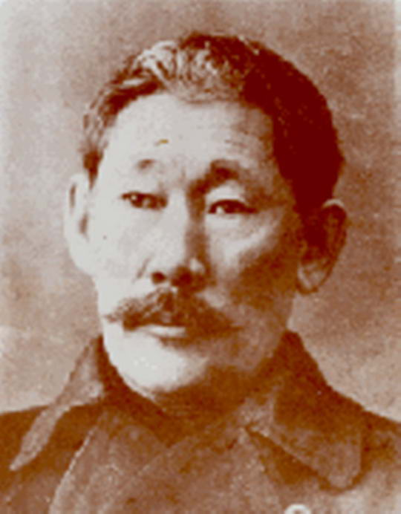
Суруйааччы аатын толору ааттаа?

Slide 57
«Дьиэ иһиттэн такымын үрдүнэн тимир лаппааччы таҥастаах, суос – соҕотох эриллэҕэс атахтаах, түөһүн тылыгар соҕотох эриллэҕэс илиилээх, сүүһүн хаба ортотугар соҕотох, сүлүүдэ түннүк курдук, килэгир харахтаах, сэттэ тимир чапчырҕа тылын түөһүгэр түһэрбит дьүһүн – бодо бэйэлээх тахсан кэлбит».
Ханнык айымньыттан быһа тардыыный?

Slide 58
«Мөҥүрүүр Бөҕө» уонна «Айыы Дьураҕастай» олоҥхолор ааптара кимий?

Slide 59
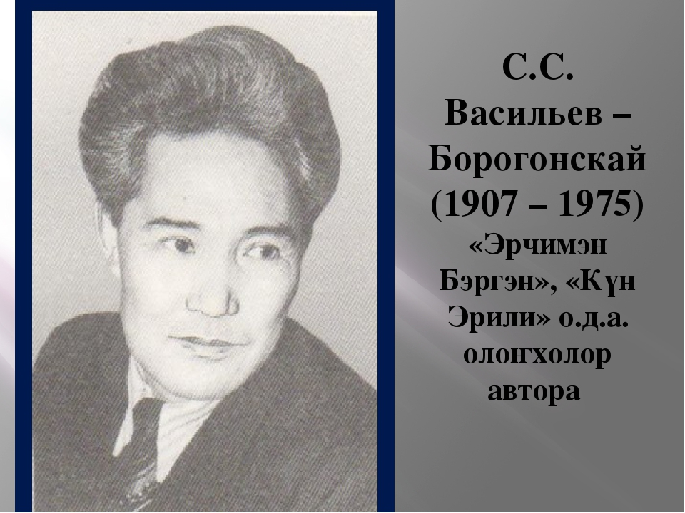

Slide 60
«Төрөөбүт
Төрүт тыл,
Сөрүүн
Сүөгэй курдук,
Сүрэҕи – быары
Сөрүүргэтэр,
Убаҕас отон
Уутун курдук,
Улахан куйааска
Утаҕы аһарар
Сырдьыгыныы көөнньүбүт
Сылгы кымыһын курдук,
Тостор куйааска
Тоҕулу ханнарар...
Иитиллибит
Ийэ тылбыт
Иинэҕэс сири
Имэҥинэн – быйаҥынан
Ибиирэн биэрэр...
Саппа
Садарах уотунан
Күтүр хараҥаны
Күлүмнэтэ сырдатар...»
Хоһоон ааптара кимий?

Slide 61
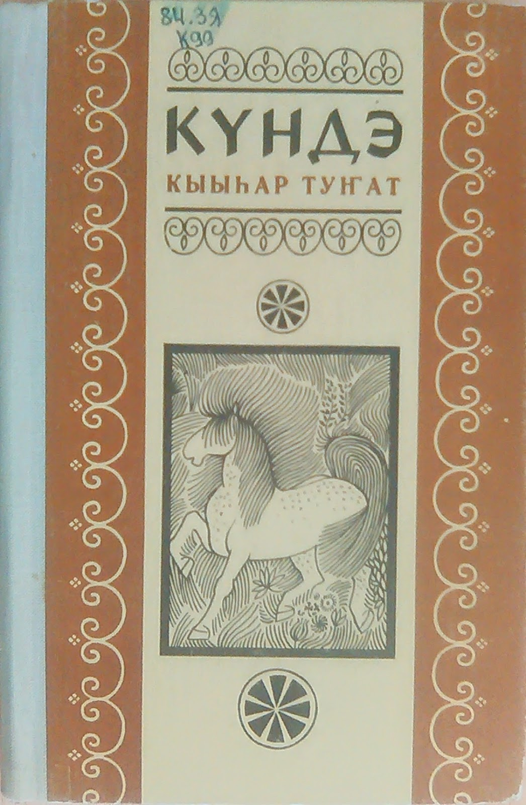
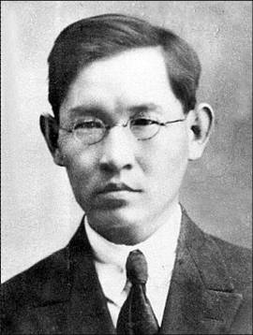
Алексей Андреевич Иванов - Күндэ

Slide 62
Бу боростуой таас буолбатах –
Муударастаах таас эбит,
Ама да таас буолбатах –
Абыраллаах таас эбит.
Үтүө таас!
Үрүт өттүттэн
Үүт, үрүмэ үллэр.
Ааттаах таас!
Алын өттүттэн
Арыы, саламаат аллар.
Бу ханнык айымньыттан быһа тардыыный? Айымньы ааптара кимий?

Slide 63
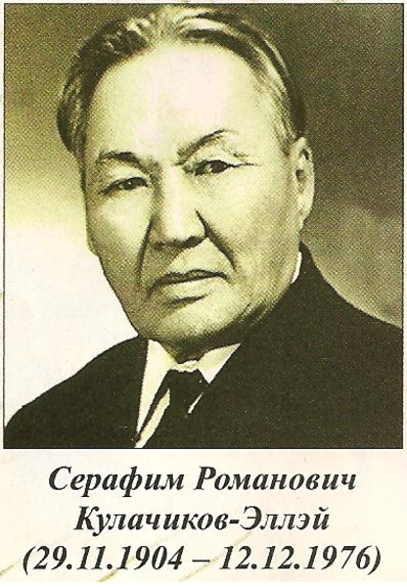
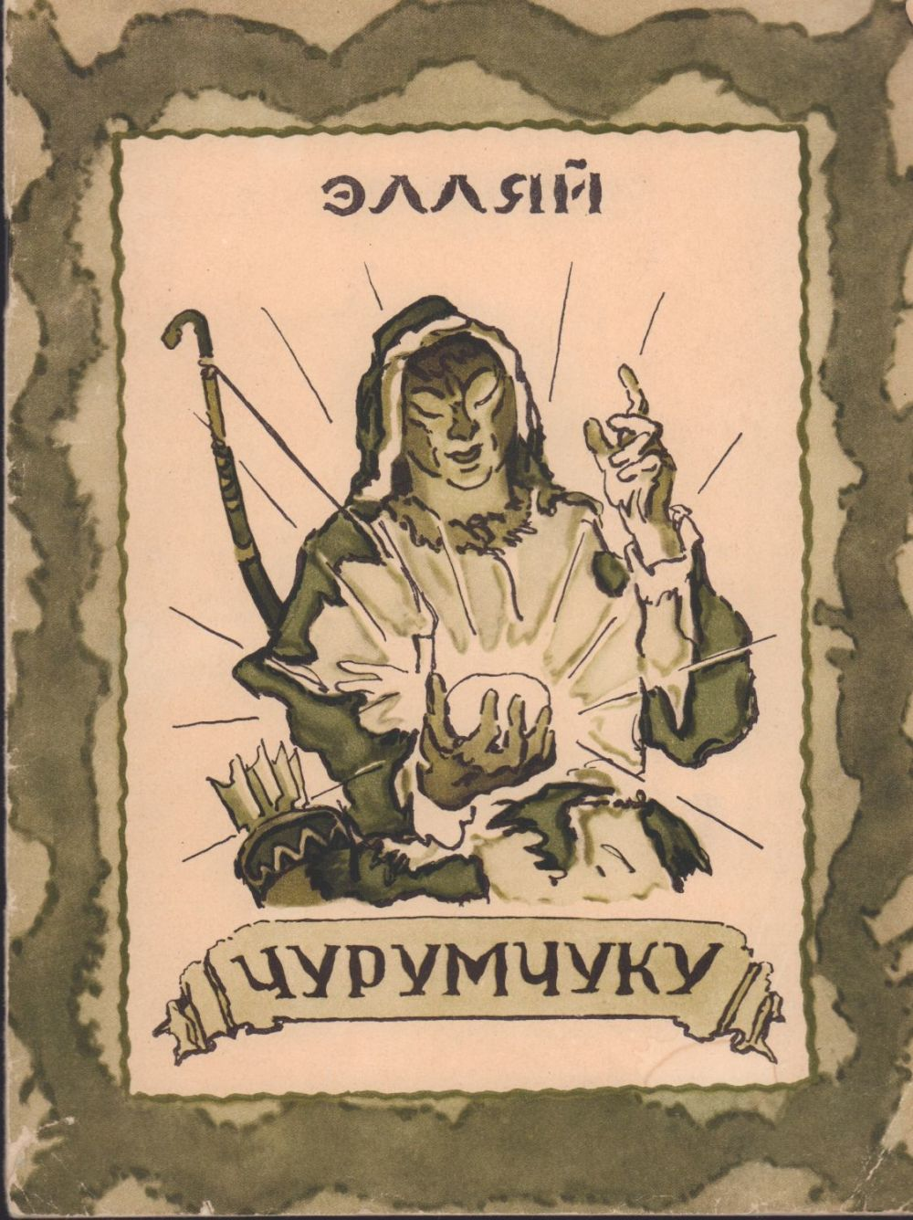

Slide 64
«Арай хотон иһиттэн сэттэ кутуйах субуруһан таҕыста. Кыыска кэлэннэр, тугу эрэ кэпсээн дуу, көрдөһөн дуу эрэрдии, чыбыгырастылар».
Бу ханнык айымньыттан быһа тардыыный?
Айымньы аата, ааптара?

Slide 65
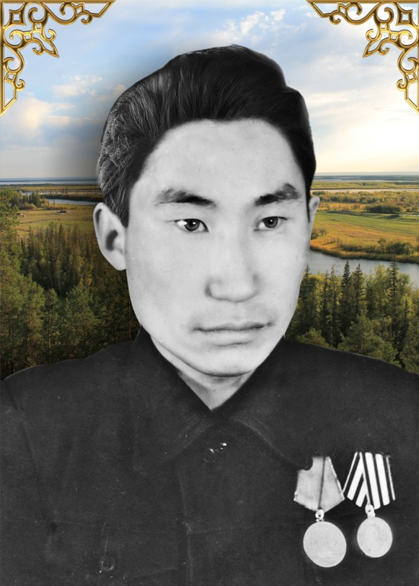

Тимофей Егорович Сметанин

Slide 66
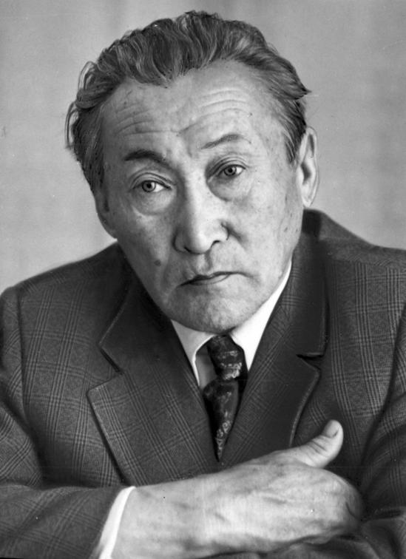
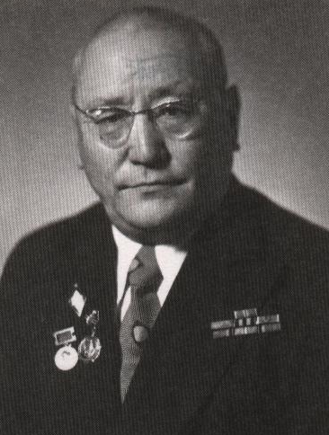
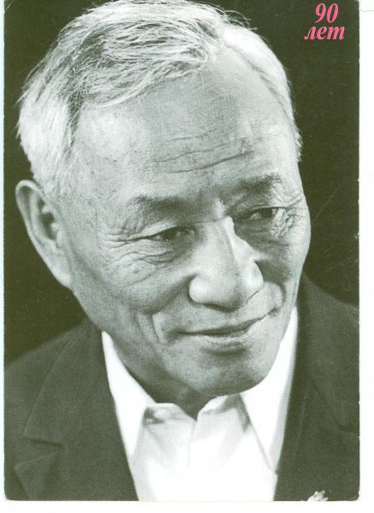
«Тараас туһунан чабырҕах» айымньы ааптара кимий?

